Slide 1


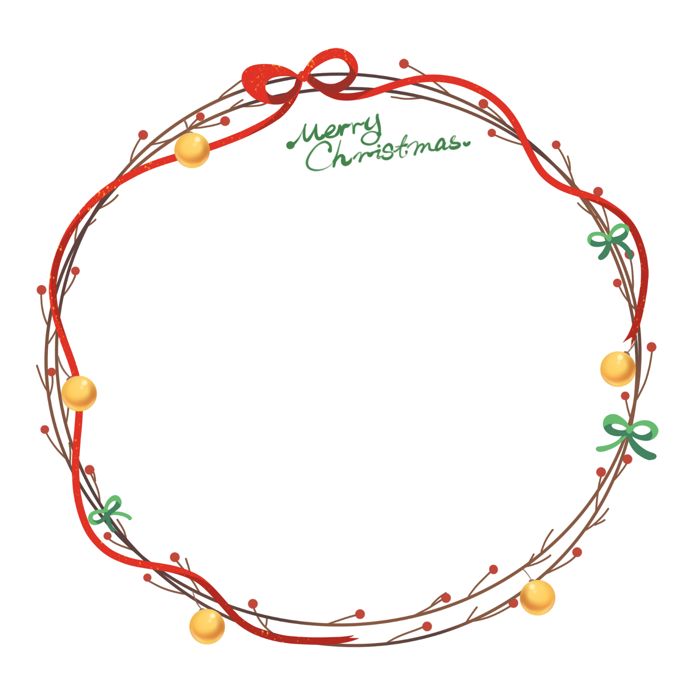

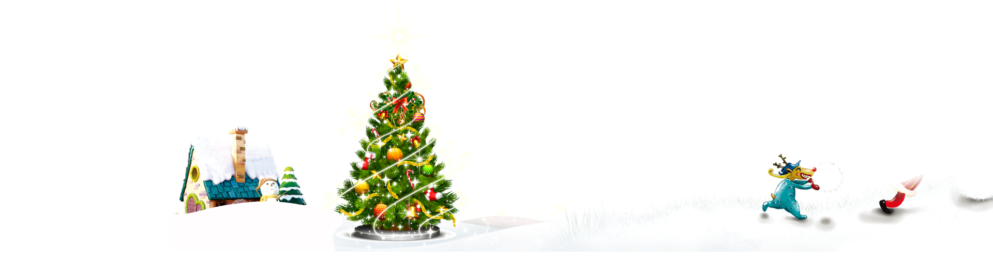

KHỞI
ĐỘNG

Slide 2

TRÒ CHƠI : TIA CHỚP
Luật chơi:
Chia lớp thành 2 đội chơi; mỗi đội lần lượt lên viết nhanh vào bảng tên các loài cây có rễ cọc và các cây có rễ chùm. Đội nào viết được nhanh và đúng nhiều loài cây thì tháng cuộc
Cây có rễ cọc | Cây có rễ chùm

Slide 3


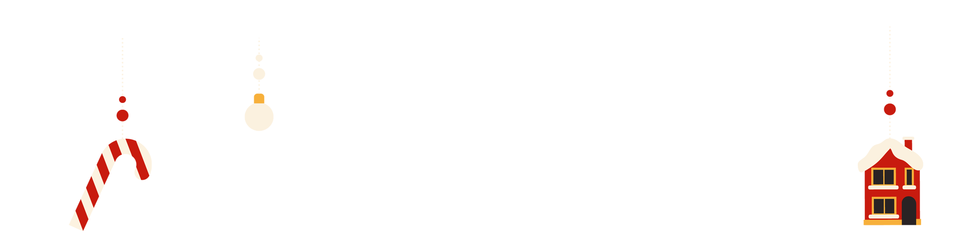

TNXH 3
MỘT SỐ BỘ PHẬN CỦA
THỰC VẬT
(Tiết 3)

Slide 4

Yêu cầu cần đạt
+ Nêu được các bộ phận của 1 bông hoa, các bộ phận của 1 quả.
+ Nhận biết được sự đa dạng về màu sắc, hình dạng của hoa và quả
+ Nhớ và nêu được tên các bộ phận thường có của cây.

Slide 5
KHÁM
PHÁ

Slide 6


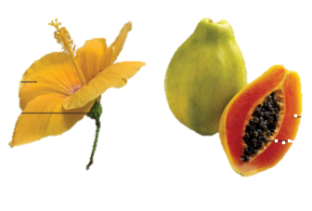

Hoạt động 1. Tìm hiểu các bộ phận của hoa và quả
Vỏ
Nhụy hoa
Nhị hoa
Thịt quả
THẢO LUẬN
NHÓM 2
Cánh hoa
Đài hoa
Hạt
22
23
Quan sát hình 22 và 23, chỉ và nói tên các bộ phận của hoa và quả

Slide 7

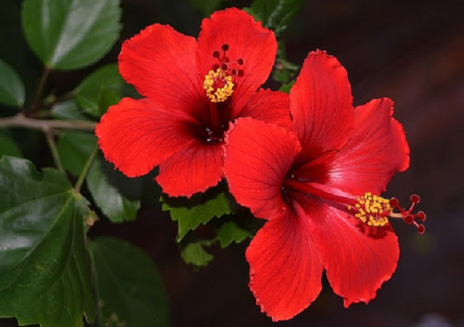
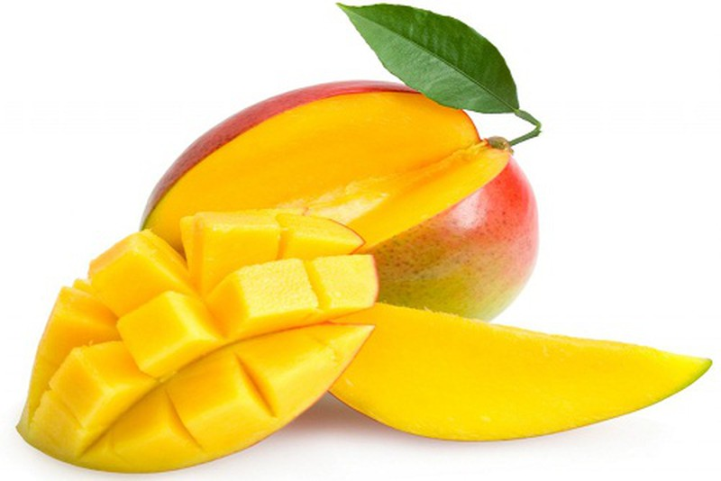
Hoạt động 1. Tìm hiểu các bộ phận của hoa và quả
+ Các bộ phận của hoa: nhụy hoa, nhị hoa, cánh hoa, đài hoa
+ Các bộ phận của quả: Vỏ, thịt quả, hạt

Slide 8
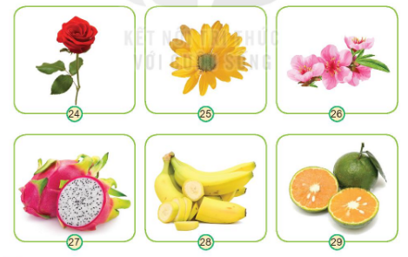
Hoạt động 2. Tìm hiểu về đặc điểm của hoa và quả (màu sắc, kích thước,...)
THẢO LUẬN
NHÓM 4
Quan sát hình 24-29, so sánh về kích thước, màu sắc, hình dạng của hoa và quả

Slide 9

Hoạt động 2. Tìm hiểu về đặc điểm của hoa và quả (màu sắc, kích thước,...)
CHIA SẺ
TRƯỚC LỚP

Slide 10

Hoạt động 3. Tìm hiểu về đặc điểm của hoa và quả (màu sắc, kích thước,...)
Em có nhận xét gì về kích thước, hình dạng và màu sắc của hoa và quả?
Hoa và quả có hình dạng,
kích thước, màu sắc rất đa dạng

Slide 11
LUYỆN
TẬP

Slide 12
Hoạt động 4. Kể được môt số hoa, quả khác nhau
Viết nhanh tên các loại hoa, quả mà em biết vào phiếu.
Tên các loài hoa | Tên các loại quả
AI NHANH
AI ĐÚNG
LÀM VIỆC NHÓM 4

Slide 13
VẬN
DỤNG

Slide 14

Hoạt động 5. Tìm hiểu về thực vật
Ra vườn trường, quan sát và ghi chép những gì các em quan sát được và viết vào phiếu:
Tên cây | Đặc điểm
 | Rễ | Thân | Lá | Hoa | Quả

Slide 15
Yêu cầu cần đạt
+ Nêu được các bộ phận của 1 bông hoa, các bộ phận của 1 quả.
+ Nhận biết được sự đa dạng về màu sắc, hình dạng của hoa và quả
+ Nhớ và nêu được tên các bộ phận thường có của cây.

Slide 16
TẠM BIỆT NHÉ!

